Slide 1
Analisis Penampang

Slide 2
Sub Pokok Bahasan :
  Pusat Berat/Titik Berat
  Momen Inersia
  Teorema Sumbu Sejajar
  Momen Inersia Polar
  Produk Inersia
  Rotasi Sumbu
  Sumbu Utama dan Momen Inersia Utama

Slide 3
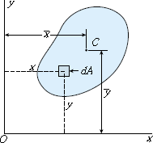
Pusat Berat/Titik Berat
(Center of Gravity)
Letak pusat berat (CoG) merupakan besaran dasar yang penting, yang merupakan titik tolak untuk menentukan besaran penampang yang lainnya
Suatu benda sembarang berada dalam koordinat xy, memiliki pusat berat di titik C, maka luas dari bidang tersebut dapat didefinisikan menggunakan integral sebagai berikut :
A = ∫ dA
dA adalah elemen diferensial dari area yang mempunyai koordinat x dan y

Slide 4
Pusat Berat/Titik Berat (Center of Gravity)
Momen pertama (statis momen) dari area tersebut terhadap sumbu x
dan y masing-masing didefinisikan sebagai berikut :
Q_{x} = ∫ y ⋅ dA
Q_{y} = ∫ x ⋅ dA
Momen pertama menunjukkan jumlah dari hasil kali setiap area
diferensial dan koordinatnya
Momen pertama dapat bertanda positif atau negatif
Momen pertama memiliki satuan panjang pangkat tiga (mm³, m³, in³)

Slide 5

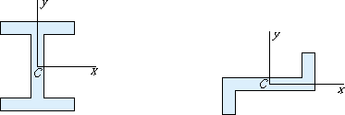
Pusat Berat/Titik Berat (Center of Gravity)
Koordinat pusat berat C sama dengan momen pertama dibagi luas
_{= ∫} x ⋅ dA
∫ dA
_{= ∫} y ⋅ dA
∫ dA
x = ^{Qy}
A
y = ^{Qx}
A
Untuk kasus khusus, letak CoG suatu penampang dapat ditentukan dengan mudah

Slide 6
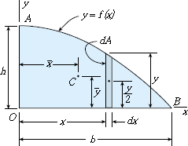
Pusat Berat/Titik Berat
(Center of Gravity)
Contoh
Sebuah semi segmen parabolik OAB dibatasi dengan sumbu x, sumbu y dan kurva parabolik yang mempunyai puncak di A. Persamaan kurva tersebut adalah :
⎛
_{x}2 ⎞
y = f ( x ) = h⎜1−
⎟
⎜
b
2
⎟
⎝ ⎠
Dengan b adalah alas dan h adalah tinggi semi segmen. Tentukan lokasi pusat berat C untuk semi segmen tersebut.

Slide 7
Jawab :
⎛
_{x} 2 ⎞
dA = ydx = h⎜1 −
⎜ 2 ⎟
⎟dx
⎝
b
⎠
b
⎛
_{x}2 ⎞
2bh
∫ ∫
⎜
−
⎟
⎠
dx =
A = dA = h 1
⎝
b
2
3
0
_{x 2 ⎞}2
y
2
b _{h}2 ⎛
4bh²
Q_{x} =
∫
dA =
∫
⎜
1 −
⎟
⎠
dx =
2
⎝
b
2
15
0
b
⎛
_{x}2 ⎞
b² h
∫ ∫
⎜
⎟
⎠
Q_{y} = xdA = hx 1 −
dx =
4
2h
⎝
b
2
0
_{x}2 ⎞
Q
3b
Q
⎛
y
y =
x
=
y = f ( x ) = h⎜1−
⎝
⎟
2
x = =
b ⎠
A 8
A 5

Slide 8

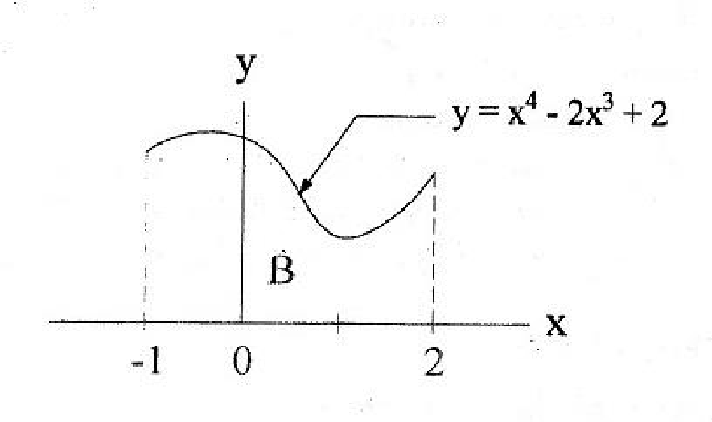
Contoh
1. Tentukan luas daerah B dibawah kurva : y = x⁴ – 2x³ + 2 diantara x = -1 dan x = 2

Slide 9
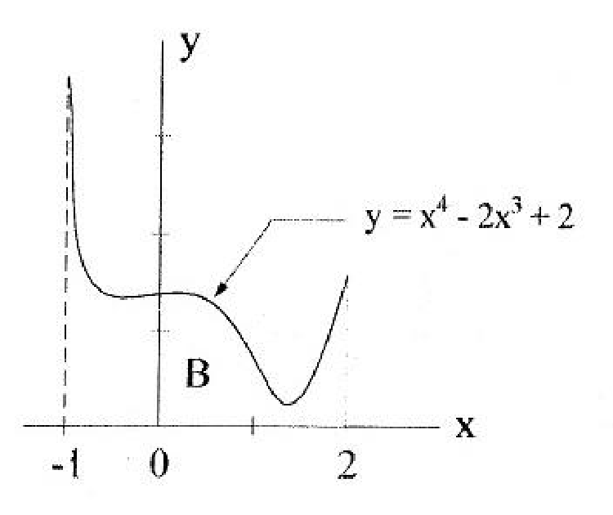
2
Luas A = (x⁴ - 2x³ + 2)dx
∫
-1
B
_{⎡ x}5
⎤2
2
= ⎢ − x⁴ + 2x⎥
⎣ 5 4
⎦-1
₌ ⎛ 32 ₋ 16 ₊ ₄⎞ ₋ ⎛ 1 1
⎞
⎜ ₅ ⎟
⎜- ₅ - ₂ - 2⎟
⎝
2
⎠ ⎝
⎠
= ⁵¹ = 5,1
10

Slide 10
Pusat Berat/Titik Berat (Center of Gravity)
Penampang-penampang standar yang umum dijumpai dalam dunia teknik (persegi panjang, lingkaran, segitiga dsb.) pada umumnya sudah ditabelkan lokasi pusat beratnya
Yang sering dijumpai pula adalah adanya penampang yang merupakan gabungan dari beberapa bentuk penampang standar
Untuk menghitung lokasi pusat berat penampang gabungan tersebut, maka penampang tersebut dapat dibagi-bagi menjadi beberapa komponen
Misal diasumsikan bahwa area gabungan dibagi menjadi n bagian, dan luas bagian ke-i diberi notasi A_{i}

Slide 11
Pusat Berat/Titik Berat (Center of Gravity)
Selanjutnya dapat diperoleh luas
dan momen pertama dengan
penjumlahan sebagai berikut :
n n n
A = ∑ A_{i} Q_{x} = ∑ y_{i} ⋅ A_{i} Q_{y} = ∑ x_{i} ⋅ A_{i}
i=1 i=1 i=1
Koordinat pusat berat penampang gabungan adalah :
n n
∑ ^{x}i ^{A}i
i=1
∑ ^{y}i ^{A}i
i=1
Q
Q
y
x = =
y =
x
=
A
n
∑
i=1
A
n
∑
i=1
A
A
i
i

Slide 12
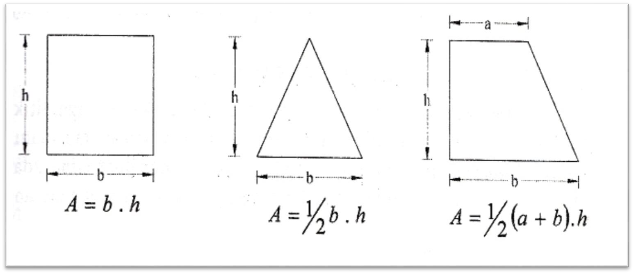

Slide 13
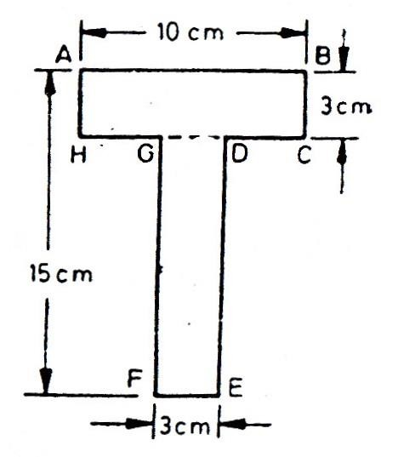
Contoh:
Tentukan titik berat penampang berikut:
Y
y1
y2
X
Penampang ABCH:
Penampang DEFG:
a1 x1 y1
= 10 x 3 = 30 cm²
= 5 cm
= 15 – 3/2 = 13,5 cm
a2 x2 y2
= (15 – 3) x 3
= 5 cm
= ½ (15 – 3)
= 36 cm²
= 6 cm
_{x =} Σa.x ₌ 30x5 + 36x5 ₅
A 30 + 36
_{y =} Σa.y ₌ 30x13,5 + 36x6 _{= 9,41}
A 30 + 36

Slide 14

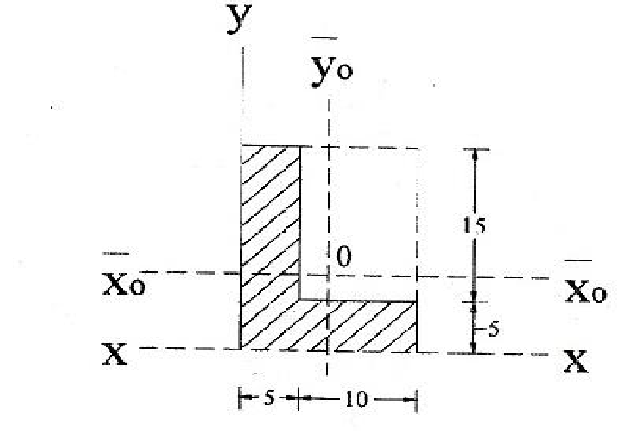
Contoh
Penampang L
Bagian | Luas | Momen Statis terhadap
 |  | y | x
I | (15x20)=300 | 300x10=3000 | 300x7,5=2250
II | -(10x15)=-150 | -150x12,5=-1875 | -150x10=-1500
Jumlah | 150 | 1125 | 750
M ₌ Σa.y ₌ 1125 _{= 7,5}
y =
sx
o
A A 150
M
₌ Σa.x ₌ 750 ₌ ₅
A 150
x =
sy
o
A

Slide 15
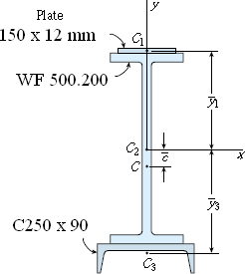
Pusat Berat/Titik Berat
(Center of Gravity)
Contoh
Sebuah
penampang tersusun dari
balok baja terbuat dari profil sayap lebar W 500.200 dengan pelat penutup 150 mm × 12 mm yang dilas di flens atas dan profil kanal C 250× 90. Tentukan lokasi pusat berat penampang diukur terhadap sumbu x dalam gambar.

Slide 16
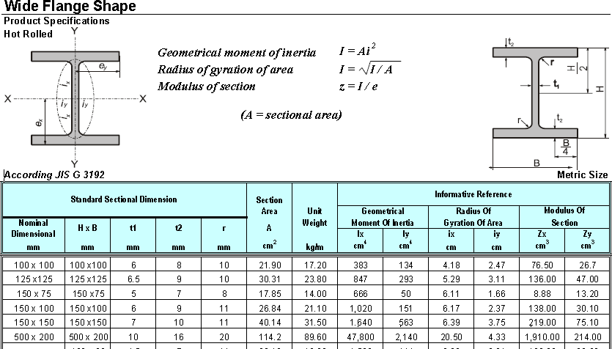

Slide 17
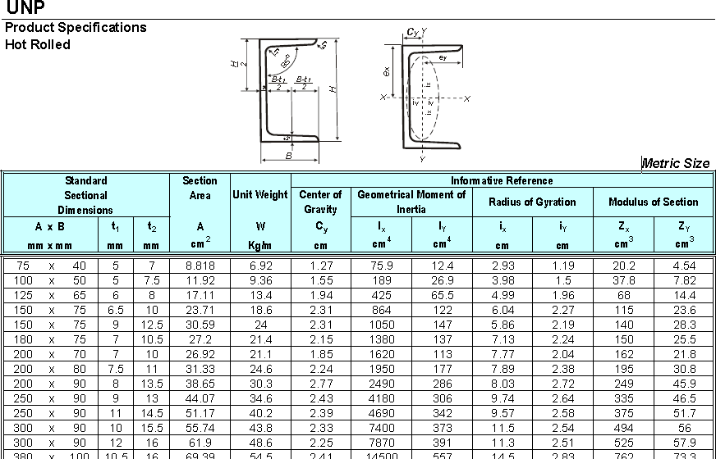

Slide 18
Jawab :
A = 150 ×12 = 1800mm²
y = (500 / 2)+ (12 / 2) = 256mm
1
1
A = 11.420mm²
y = 0mm
2
2
y₃ = −(500 / 2)− 24,3 = −149,3mm
A = 4.407mm²
3
3
A = ∑ A = A + A
+ A = 17.627mm²
i 1 2
3
i=1
3
Q = ∑ y A = y A
+ y A + y A = −197.165,1mm³
2 2 3 3
x i i 1 1
i=1
y = ^{Qx} = ^{−197.165,1} = −11,185mm
A 17.627

Slide 19
SEKIAN
&
TERIMA KASIH

